Slide 1
TIẾP CẬN BỆNH NHÂN BÁNG BỤNG
THS. BS. ĐẶNG MINH LUÂN
BỘ MÔN NỘI – ĐHYD TPHCM

Slide 2
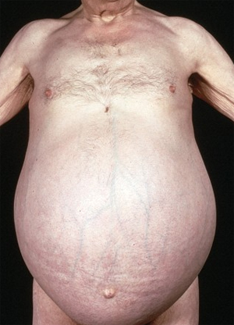
Định nghĩa
Tích tụ dịch trong khoang màng bụng
Bệnh lý tại màng bụng hay ngoài màng bụng
Báng bụng toàn thể - khu trú
Nguyên nhân thường gặp nhất: xơ gan

Slide 3
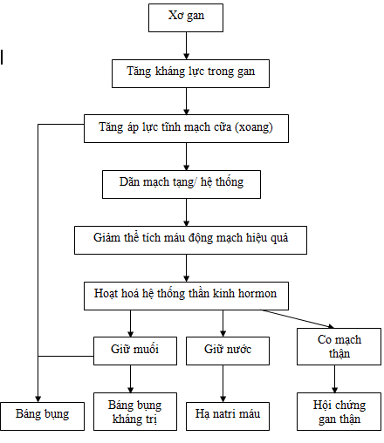

Slide 4
Nội dung
Chẩn đoán xác định
Chẩn đoán nguyên nhân

Slide 5
Chẩn đoán xác định
Hỏi và khám bệnh
Siêu âm: tiêu chuẩn vàng

Slide 6
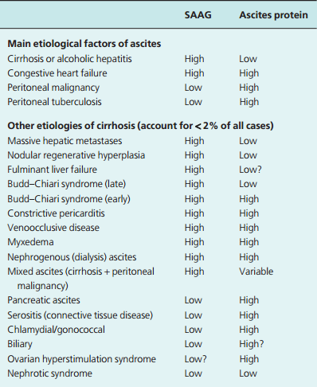

Nguyên nhân

Slide 7
Nguyên nhân thường gặp
Tại màng bụng
Ngoài màng bụng
Viêm phúc mạc
Lao màng bụng
Ung thư màng bụng
Xơ gan
Suy tim
Suy dinh dưỡng
Hội chứng thận hư

Slide 8
Chẩn đoán nguyên nhân
Lâm sàng ➔ đề nghị cận lâm sàng
Xét nghiệm dịch màng bụng
  Sinh hóa DMB: albumin, protein, LDH, glucose
  Tế bào DMB: thành phần, số lượng.
  Cấy DMB nếu nghi ngờ nhiễm trùng dịch báng
  Cell-block DMB nếu nghi ngờ ung thư
  Các xét nghiệm khác: ADA, PCR lao, amylase, triglyceride…

Slide 9
Clicker
Bệnh nhân nữ 45 tuổi nhập viện vì bụng to. 2 tuần nay bệnh nhân thấy bụng to nhiều kèm mệt mỏi, ăn uống kém, không sốt, không ho, không khó thở. Khám lâm sàng ghi nhận gõ đục vùng thấp, sóng vỗ (-), ngoài ra không ghi nhận gì khác
Chẩn đoán?

